Slide 1
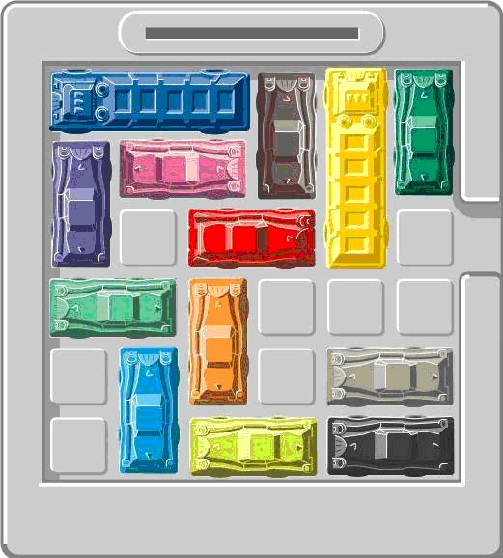
Rushhour
Kyra Kieskamp & Oscar Keur

Slide 2
Het probleem
Doel: De rode auto naar de opening (rechts) op het bord krijgen.
Probleem: Andere auto’s staan tussen de rode auto en de ‘uitgang’.
Voorwaarden
Rode auto bij de uitgang in zo min mogelijk stappen
De auto’s mogen maar één vakje verschuiven per stap
Auto’s mogen alleen in hun lengte richting verschuiven

Slide 3
Oplossing: De andere auto’s (en de rode auto) in meerdere stappen zo verschuiven dat de rode auto uiteindelijk bij de uitgang is.
Voorwaarden
Rode auto bij de uitgang in zo min mogelijk stappen
De auto’s mogen maar één vakje verschuiven per stap
Auto’s mogen alleen in hun lengte richting verschuiven

Slide 4
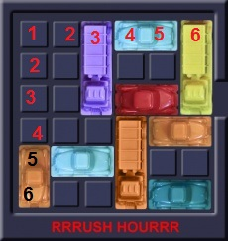
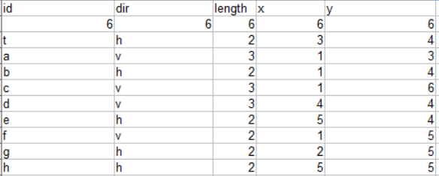
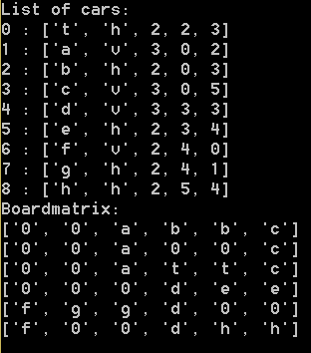
Initialisatie
Data input:
Data in programma:
List of cars
Board matrix

Slide 5
Visualisatie

Slide 6
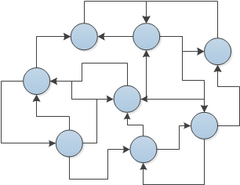
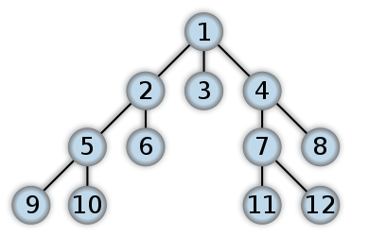
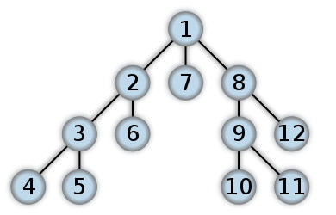
Methodes en algoritme
Random Breadth-first Depth-first
2
3
8
1
7
6
5
4
Start bij begin board
Bepaal alle mogelijke moves voor het board
D.m.v. random functie, kies één move
Maak move
Is dit de oplossing?
Ja → stoppen
Nee → naar stap 2.
Start bij begin board
Bepaal alle mogelijke moves voor alle boards op dezelfde diepte
Voor elke move:
Maak move
Is dit de oplossing?
Ja → stoppen
Nee → doorgaan
Huidige staat onthouden.
Naar boards in de volgende diepte.
Start bij begin board
Bepaal alle mogelijke moves voor het board
Zijn er moves?
Ja → Neem de eerste
Nee → Ga een niveau ‘omhoog’
Is dit de oplossing?
Ja → stoppen
Nee → Ga naar stap 2

Slide 7
Random

Slide 8
Random

Slide 9
Breadth-first

Slide 10
Breadth-first

Slide 11
Depth-first

Slide 12
Depth-first
X

Slide 13
Resultaten
Random Breadth-first Depth-first
Board | Minimaal moves gevonden
1 | 51
2 | 71
3 | 37
4 | 323
5 | 276
6 | 95
7 | 818
Test | 6
Board | Minimaal moves (absoluut) | Boards (cumulatief)
test | 6 | 1871
Current results:
questionable
Board 1: 601
Board 2: 50
Board 3: 69

Slide 14
Conclusie
Enorme statespace:
Breath first werkt wel, is nog langzaam
Breadth first zal kortste oplossing vinden → lang draaien
Snelle random solver: niet gegarandeerd minimale stappen

Slide 15
Data input
Board and cars

Slide 16
Data representation in program
cars = [] # list of list with ID, orientation, length, y and x
Rmatrix = [[]] # List of list representing a matrix

Slide 17
Steps so far
Initialization board
Updating board
Checking for valid moves
Position is on the board
Position is free
Creating possible moves
Choosing one of the possible moves
Perform a single move

Slide 18

Work in progress
Visualization fully working
Random movement of cars
Automate a series of moves

Slide 19
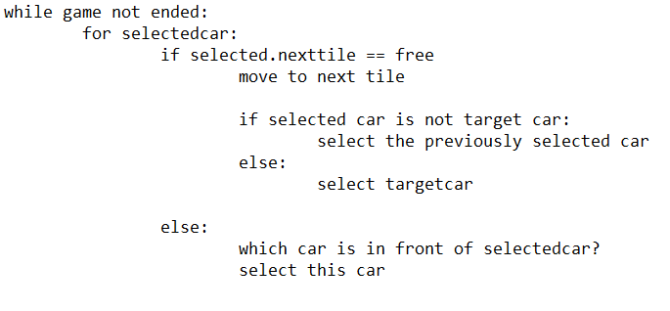
Advanced algoritm
Front
Select
Select
Select
Remember
Free

Slide 20
